Slide 1
проект
«Традиции семьи
как основа духовно - нравственного воспитания ребенка»
Разработал воспитатель
МБДОУ г. Иркутска
детского сада № 79:
Кулышева Ю.С.

Slide 3
Паспорт проекта
1. Название проекта: «Традиции семьи
как основа духовно - нравственного воспитания ребенка»
2. Тип проекта: Информационно-познавательный, творческий, краткосрочный.
3. Продолжительность: с 13 декабря-24 декабря 2021 г.
4. Участники проекта: педагоги, дети старшей группы «Сибирячок», родители.
5. Возраст воспитанников: 5 - 6 лет

Slide 4
Цель проекта: Развитие духовно-нравственных качеств личности ребенка через приобщение к традициям семьи.
Задачи:
1. Дать детям первоначальные представления о традициях семьи. Рассказать о традициях семьи древней Руси.
2. Развивать у детей интерес к семейным традициям, к своей семье; воспитывать уважение к членам семьи.
3. Развить у детей желание продолжать традиции семьи в будущем.
3. Заинтересовать и привлечь родителей к активному участию в реализации проекта.
4. Повысить педагогическую компетентность родителей в духовно-нравственном воспитании на основе традиций семьи.
5. Развить у родителей желание создать свои традиции семьи, если таковых нет в семье.

Slide 5
План проекта:
I этап. Организационный.
Разработка портфолио проекта.
Анкетирование родителей.
Сбор материалов, фотографий.
II этап. Творческий.
Чтение художественной литературы о семье, семейных праздниках.
Рассматривание иллюстраций, фотографий о семейных традициях.
Прослушивание аудиозаписей.
Сюжетные игры, театрализованная деятельность,
Продуктивная деятельность.
III этап. Заключительный.
Оформление портфолио проекта.
Изготовление стенгазеты «Традиции семьи нашей группы»
Создание презентации по проекту «Традиции семьи как основа духовно-нравственного воспитания в семье»

Slide 6
Предполагаемый результат:
Повысить уровень родительской активности в организации совместной деятельности по духовно-нравственному воспитанию детей.
Повысить педагогическую компетенцию родителей в вопросе духовно-нравственного воспитания.
3. Развить у детей интерес к традициям семьи, желание их продолжать в будущем.
4. Создание методической копилки по данной проблеме.
5. Организация выставки творческих работ детей в группе детского сада.
6. Изготовление стенгазеты «Традиции семьи нашей группы»

Slide 7
Актуальность:
Актуальность проблемы духовно-нравственного воспитания детей дошкольного возраста обусловлена тем, что данный процесс воспитания необходимо начинать именно в дошкольном возрасте, в связи с тем, что в дошкольном возрасте происходит формирование культурно-ценностной ориентации, нравственной основы личности ребенка, развитие его эмоций, чувств, мышления. Семья есть важнейший институт воспитания духовно-нравственных качеств ребёнка. Родители маленьких детей должны быть примером поведения дома и в общественных местах.
Духовно-нравственное воспитание подрастающего поколения- одна из самых актуальных проблем современной педагогики. Что возьмут наши дети в будущее: внешнее преклонение перед красивой одеждой, современными гаджетами или внутреннюю духовную культуру?

Slide 8
Духовно - нРАВСТВенное воспитание – Это воспитание, направленное на формирование нравственной позиции и нравственного поведения, обеспечивающего устойчивое и гармоничное развитие личности, включающее в себя воспитание чувства долга, справедливости, ответственности; способности делать выбор между добром и злом.
Традиции семьи, моральные принципы, педагогическое мастерство родителей являются необходимыми условиями формирования духовно-нравственных убеждений ребенка.

Slide 9
Традиции семьи –это обычные принятые в семье нормы, манеры поведения, обычаи и взгляды, которые передаются из поколения в поколение. (Толковый словарь С.И. Ожегов)
Традиции семьи - это духовная атмосфера дома, это действие или порядок вещей устоявшихся временем, повторяющихся в неизменном виде раз за разом. Это то, к чему привыкаешь и что воспринимаешь как должное.

Slide 10
Именно о таких мелочах, которые принято называть семейными традициями, мы почему-то забываем. Традиции представляются нам чем-то глобальным, чем-то далеким, происходящим то ли на государственном, то ли на национальном уровне. Может, поэтому на вопрос в анкете : «Какие традиции семьи есть в вашей семье?» некоторые родители ответили, что таковых просто нет.
Традиции семьи в каждой семье есть. Таких традиций множество – нужно просто внимательней взглянуть на жизнь семьи и привычные дела назвать громкими словами.

Slide 11
Семейные традиции
Традиции семейного досуга: путешествия, отдых всей семьёй, праздники, чаепития, игры, прогулки.
Традиции трудового воспитания: помощь по дому, совместное приготовление блюд, трудовые династии.
Поддержание ценностей своего рода: составление своей родословной, посещение родственников, забота о близких, создание семейных фотоальбомов.
Совместные увлечения, коллекционирование.
Празднование религиозных и государственных праздников: День матери, Новый год, 23 февраля, 8 марта, День семьи, Рождество, Пасха и т.д.

Slide 12
Обратимся к прошлому:
Традиции семьи России
Традиции семьи русского народа – наиболее интересная часть истории и культуры Российского государства, которая знакомит нас с опытом наших предков.
Начнем с того, что традиции семьи России никогда не обходились без науки генеалогии: было стыдно не знать родословную, а самым обидным прозвищем считалось «Иван, не помнящий родства».
Составление подробной родословной, своего фамильного дерева являлось неотъемлемой частью традиций каждой семьи.

Slide 13
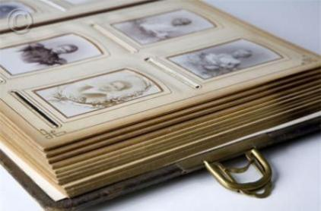
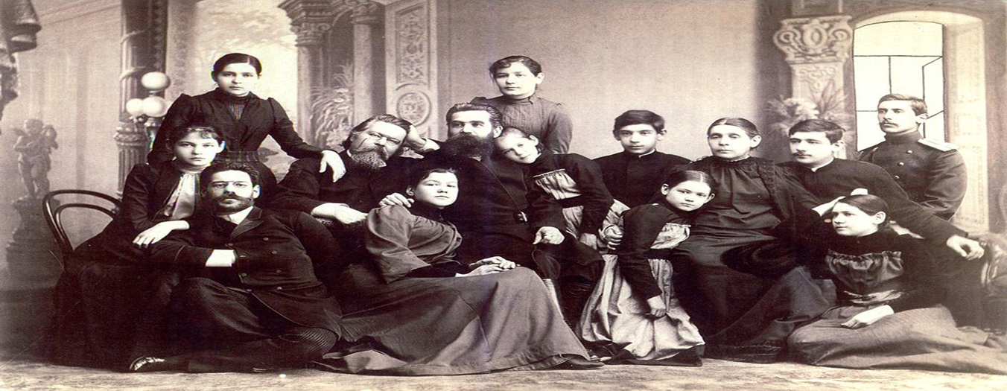
Когда появились фотоаппараты, люди стали составлять, а потом и хранить семейные альбомы. Этот обычай успешно дошел и до наших дней. Наверное, у большинства имеются старые альбомы с фотокарточками дорогих сердцу родных людей.

Slide 14
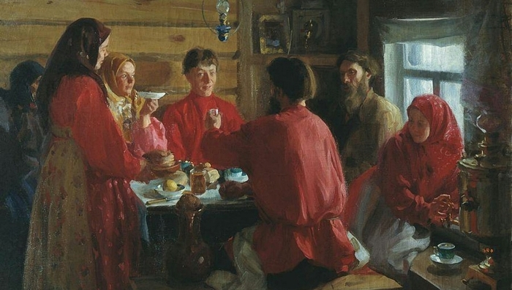
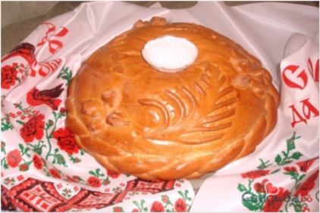
На Руси к приему гостей готовились загодя, тщательно убирая не только дом, но и двор. Всех входящих гостей встречали хлебом-солью, затем выходила хозяйка, кланялась всем в пояс, а гости отвечали ей тем же.
Стоит отметить, что для сервировки стола использовались скатерти, полотенца и посуда, хранимые в сундуках и буфетах для торжественных случаев.
Любопытно, что многие современные хозяйки соблюдают некоторые обычаи из давних времен.

Slide 15
Давней русской традицией можно назвать и передачу вещей, принадлежащих далеким (и не очень) предкам, своим потомкам. Например, прабабушкина шкатулка или прадедушкины часы – семейные реликвии, которые хранятся долгие годы в укромном уголке дома.

Slide 16
Существует также прекрасный обычай называть ребенка в честь кого-нибудь из членов семьи (есть так называемые «семейные имена»).
Кроме того, нашей уникальной традицией считается присвоение отчества. Когда малыш рождается, он тут же получает часть имени рода по «прозванию» своего отца. Отчество отличает человека от тезки, проливает свет на родство (сын-отец) и выражает почтение.

Slide 17
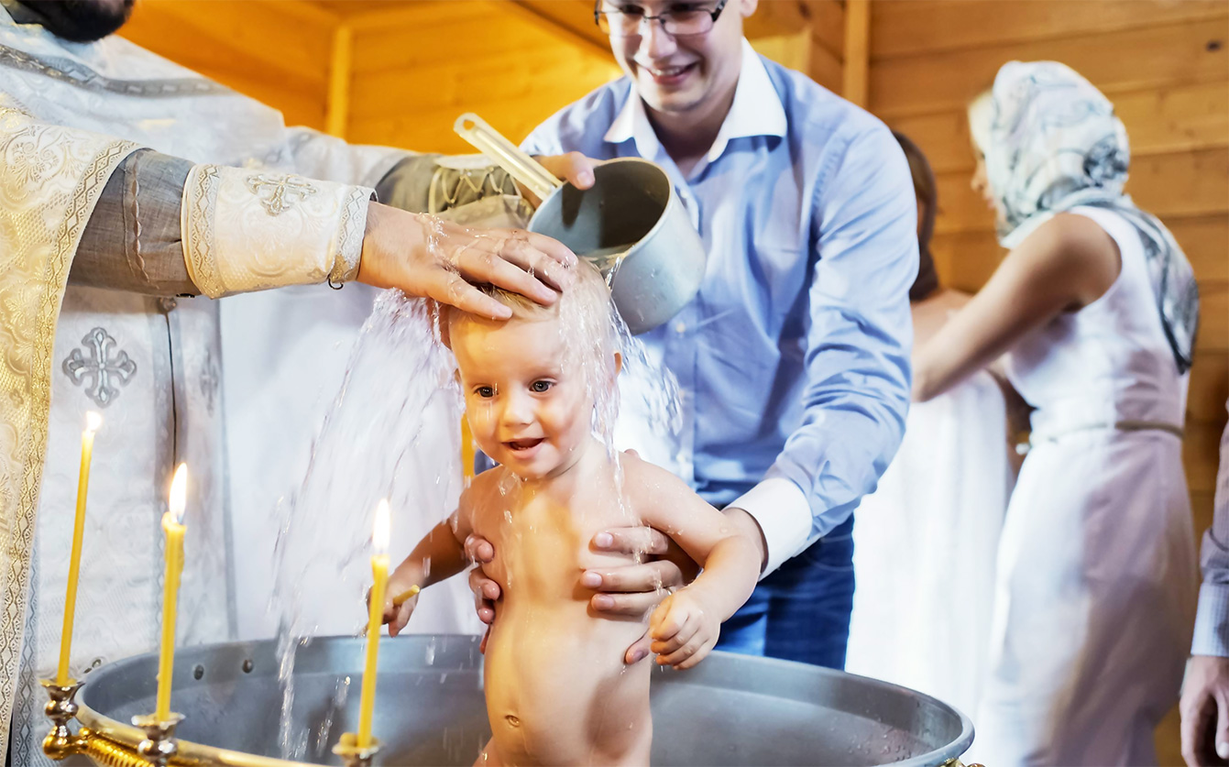
На Руси ребенка обязательно крестили, эта традиция сохранилась и в современной России.

Slide 18
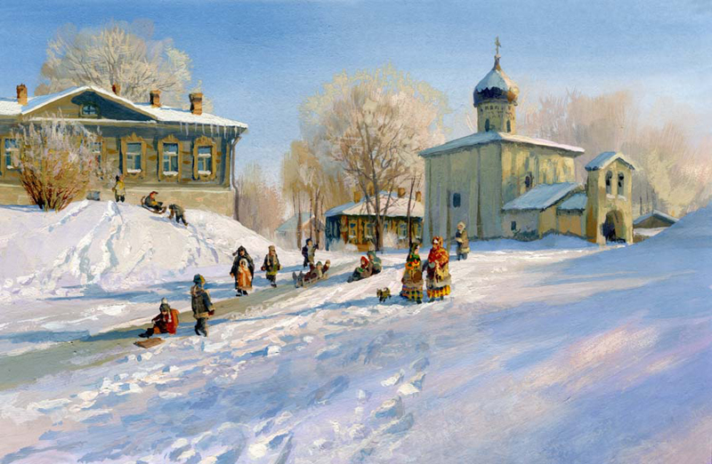
И в старой Руси были детские игры и забавы.

Slide 19
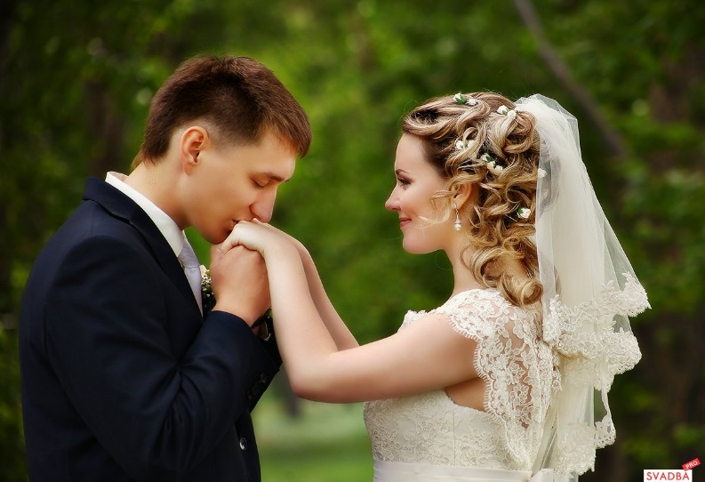
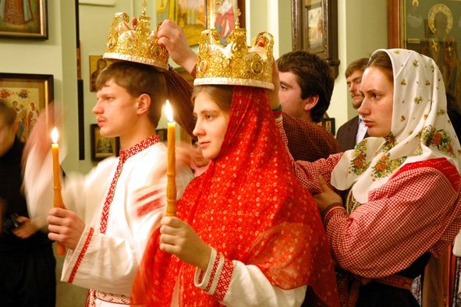
Традици семьи современной России
Главные семейные праздники России во многом схожи с соответствующими традициями других стран. Это крестины, дни рождения, именины, свадьбы, юбилеи.
Интересна российская традиция праздновать годовщины супружества
Через год – ситцевую; через 10 лет – розовую; через 25 лет – серебряную; а через 50 лет - золотую

Slide 20
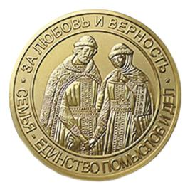
8 июля «День семьи, любви и верности» в России
Ромашка символ
«Дня любви семьи
и верности»
Медаль за любовь и верность

Slide 21
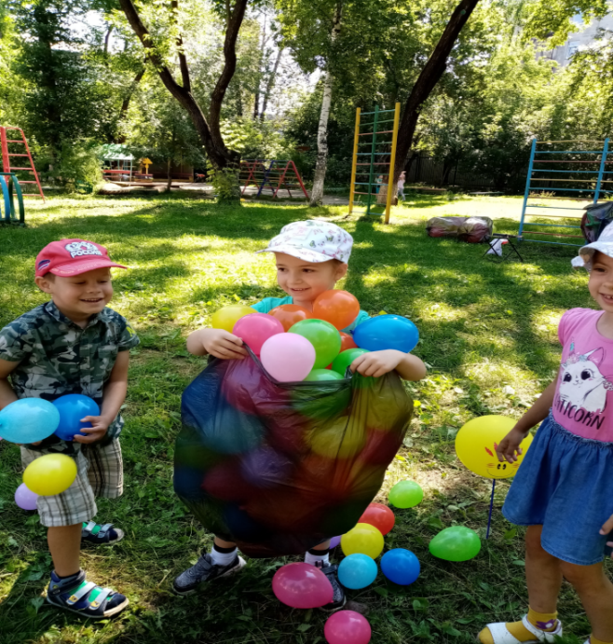
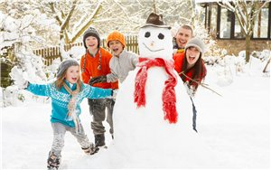
Игры – развлечения с ребёнком
Детство ~ это игра.
Игра — это детство.
Игра ~ это жизнь ребенка.
Игра - должна стать традиционной в каждой семье.

Slide 22
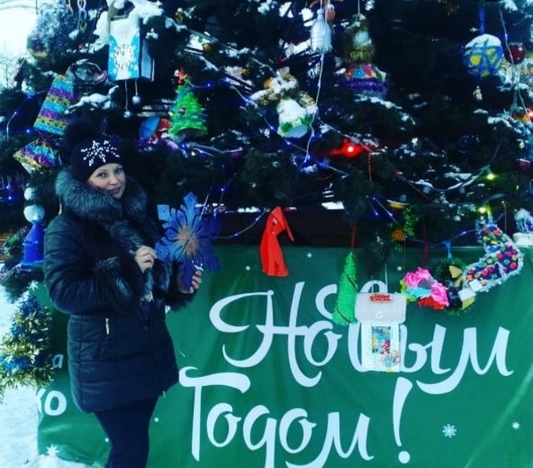
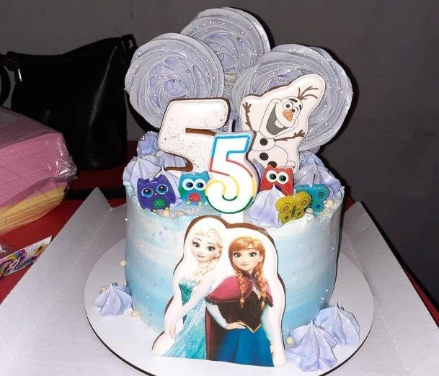
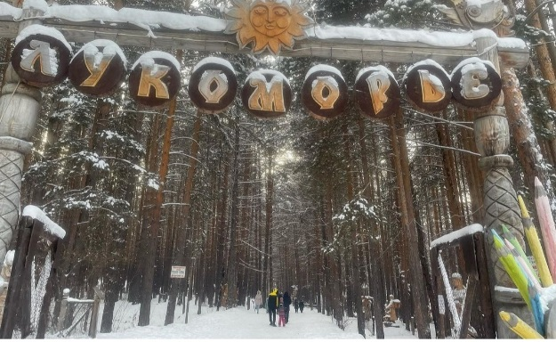
Традиции семей в нашей группе «Сибирячок»
Семья Какарышкиной Юлии:
Отмечать дни рождения с мамой, папой, бабушками и дедушкой за праздничным столом и задувать свечи на торте
В новогодние каникулы гулять по украшенному городу, рассматривать ледяные фигуры и кататься на горках.

Slide 23
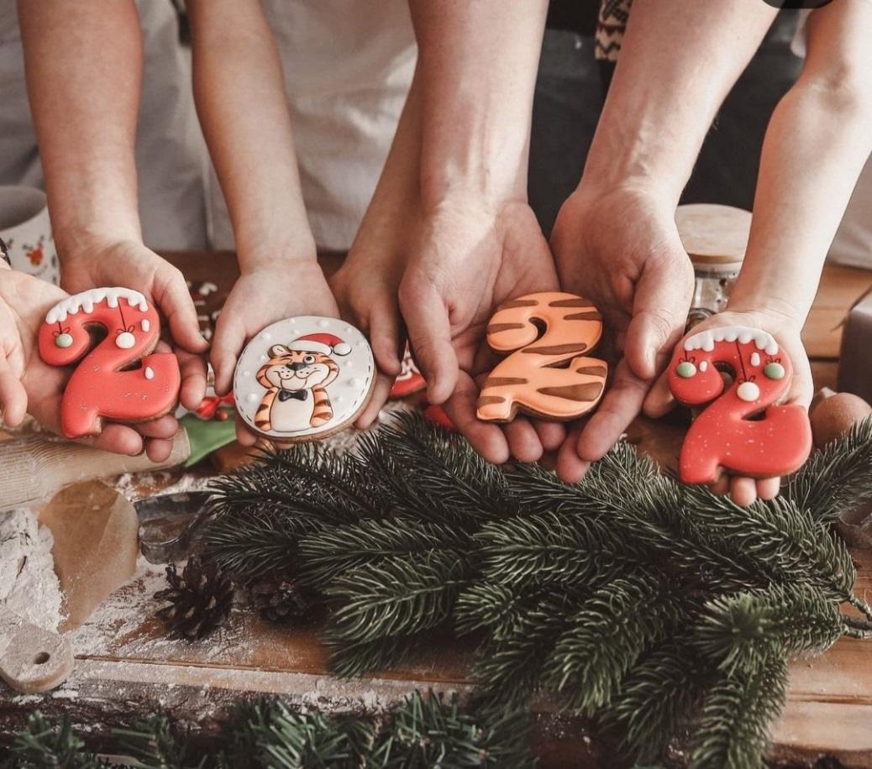
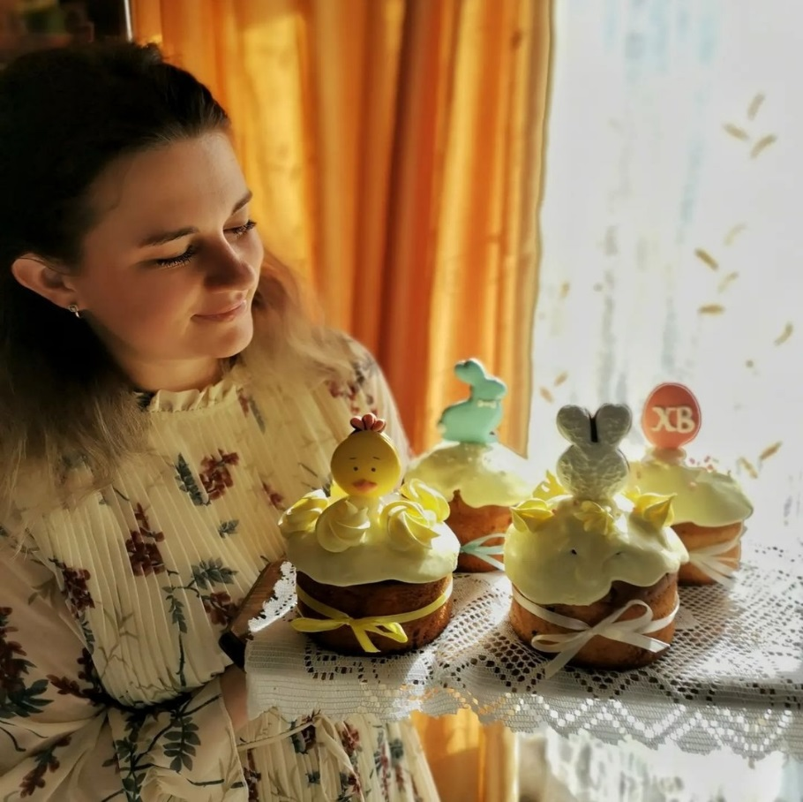
Семья Казанковой Ксении: Каждый год, в январские праздники, мы всей семьёй делаем имбирные пряники. Дружно садимся за стол, вырезаем их и разрисовываем глазурью.

Slide 24
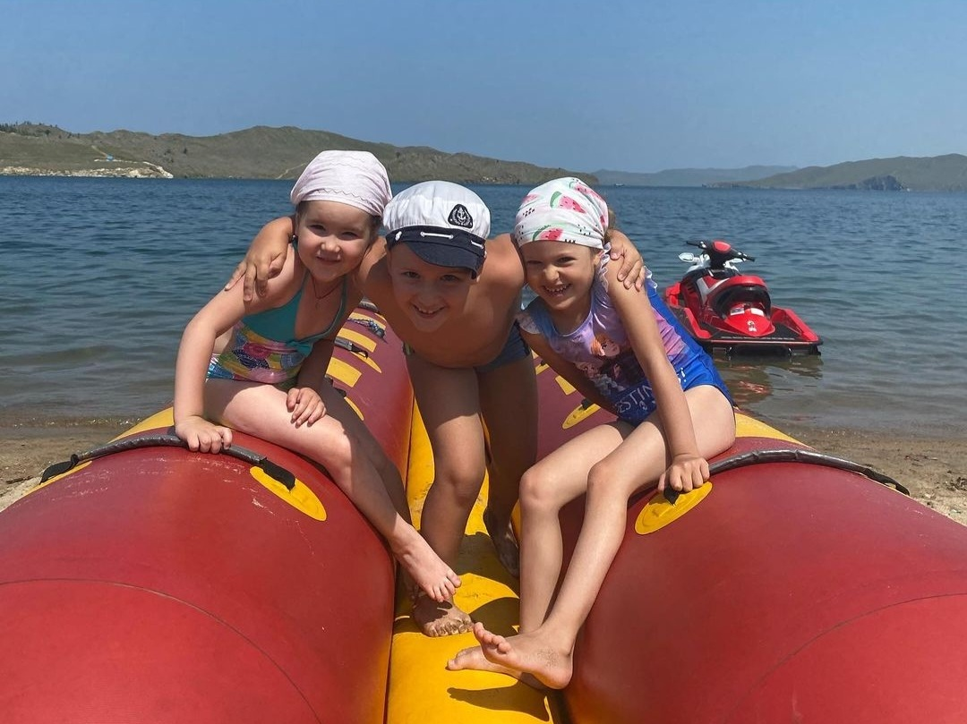
Летом мы обязательно ездим на Байкал с палаткой. Закаляемся- купаемся в Байкале.
Вообще мы любим путешествовать в разное время года.

Slide 25
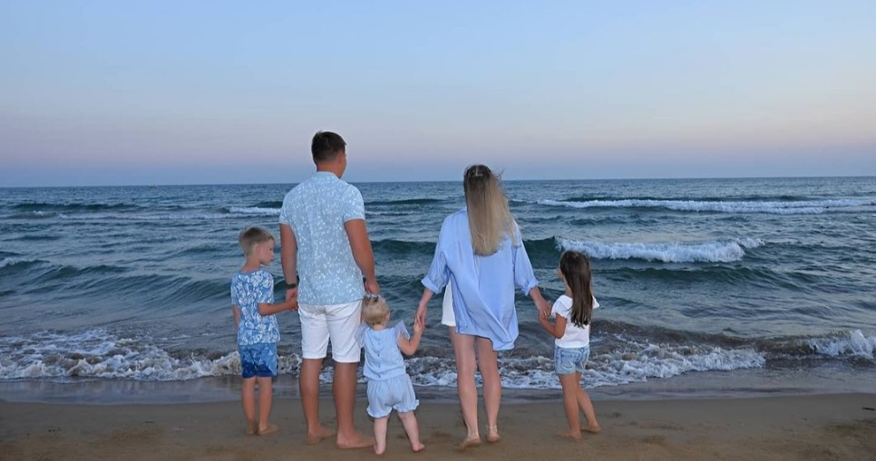
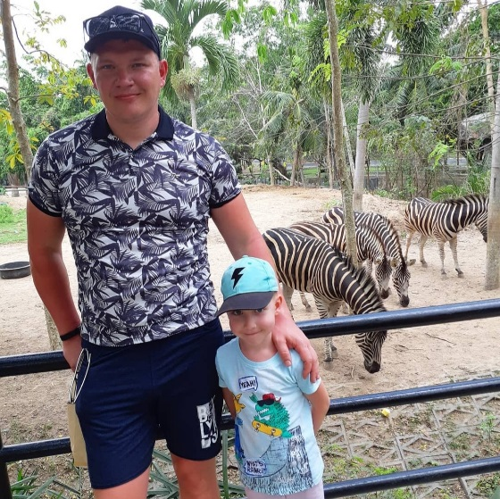
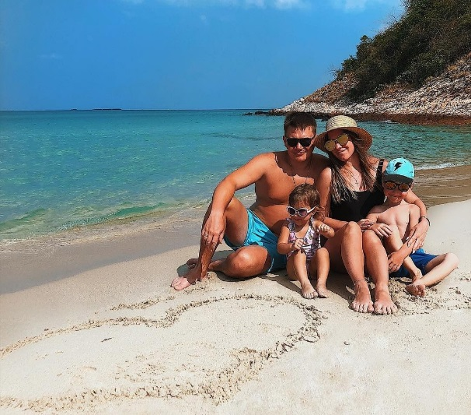
Семья Коневой Варвары: В нашей семье существует замечательная традиция – путешествия по разным странам. Мы побывали в Китае, Таиланде, Египте.

Slide 26
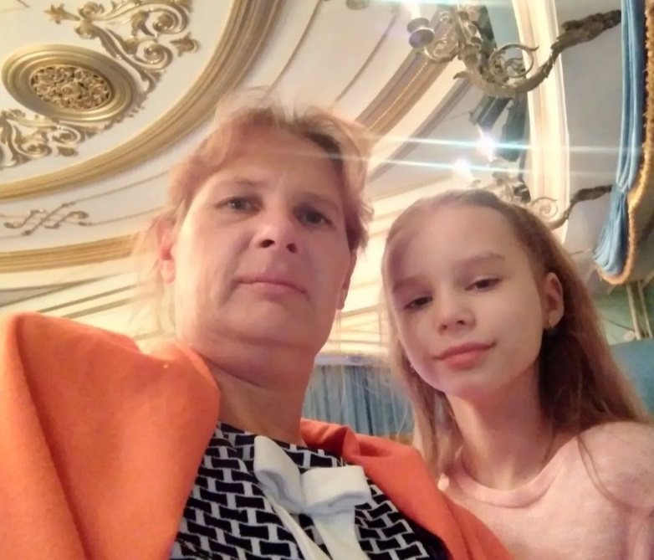
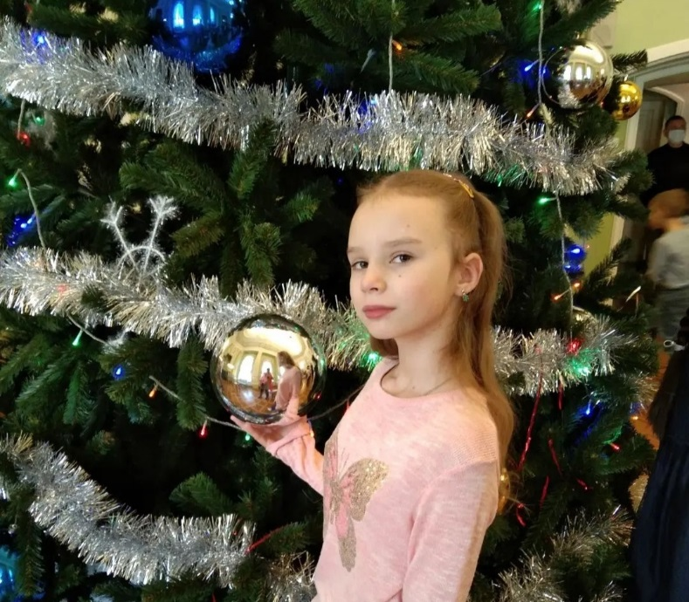
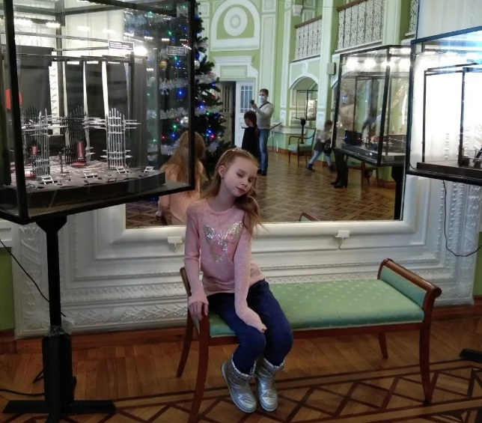
Семья Елизарьевой Насти: В нашей семье существует прекрасная традиция - ходить в театр перед Новым годом.

Slide 27
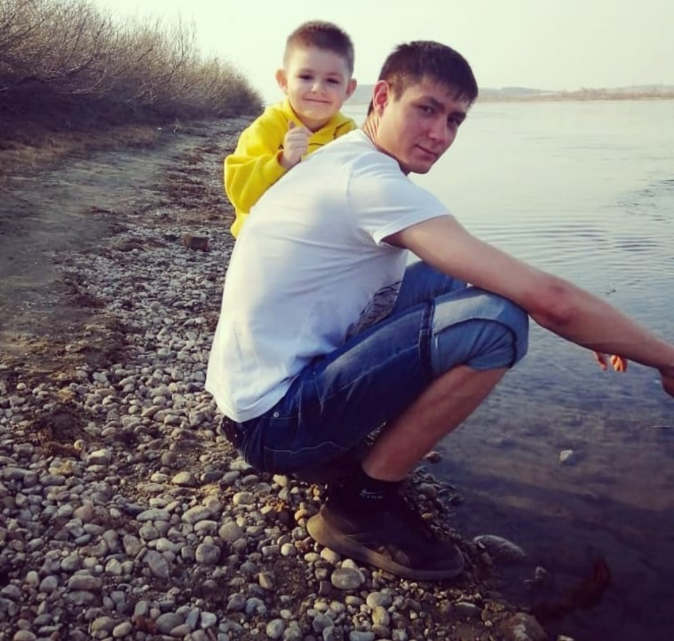
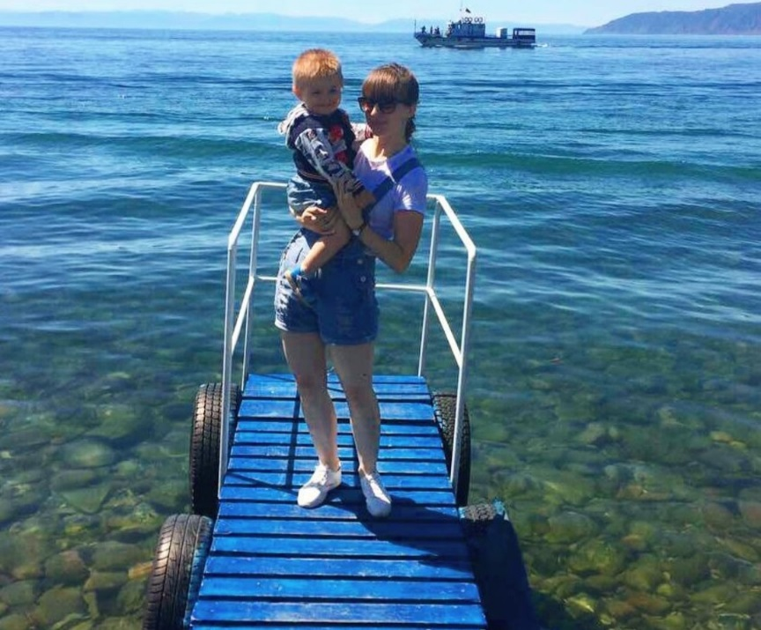
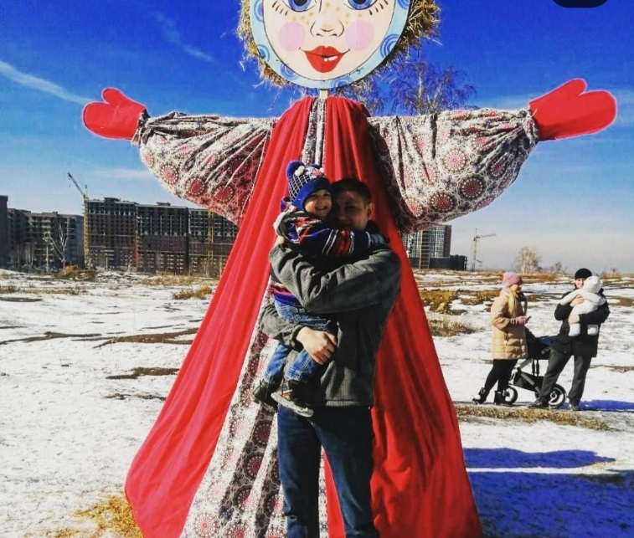
Семья Патцей Артема: Мы всей семьёй выезжаем на отдых, любим путешествовать, наслаждаться природой. Еще мы любим посещать выставки, музеи.
:

Slide 28
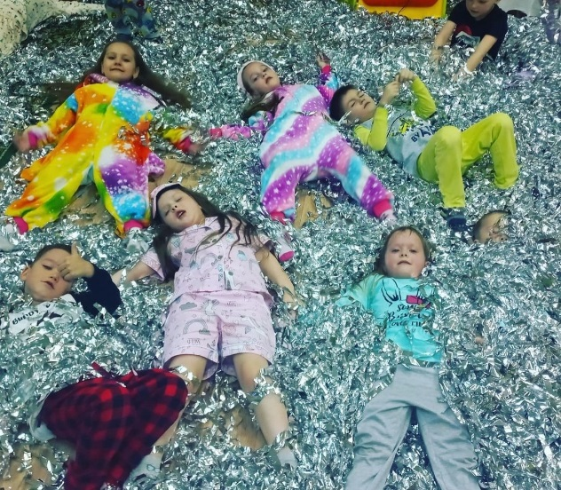
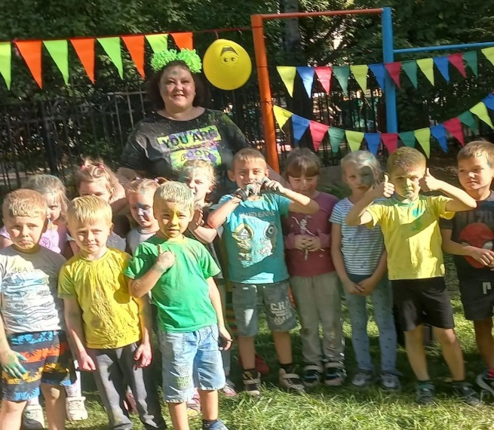
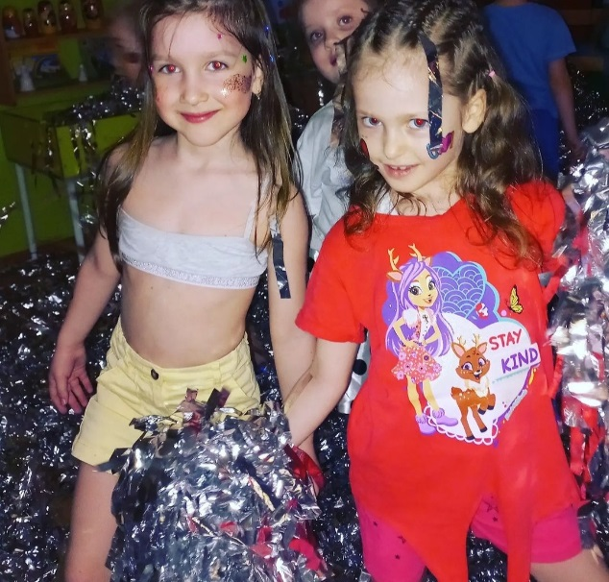
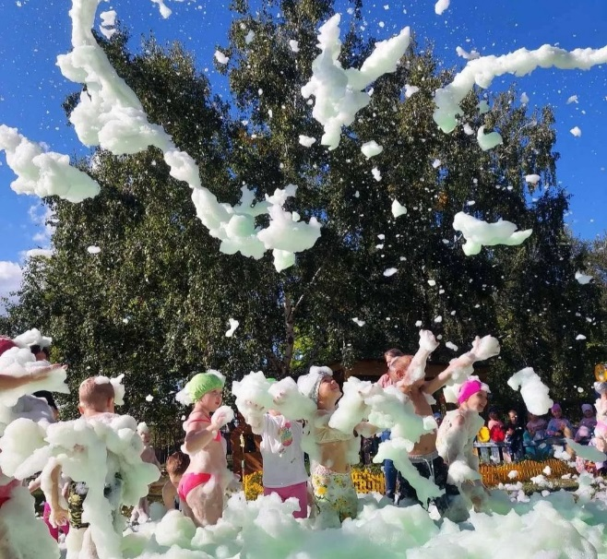
В нашей группе существует тоже много традиций. Одна из них всей группой отмечать каждый год тематические вечеринки (пенная, пижамная, в стиле диско….)

Slide 29
Результаты проекта:
У детей появился интерес к традициям семьи.
Возникло желание продолжать традиции семьи в будущем.
Родители были заинтересованы и активно участвовали в реализации проекта.
Повысилась педагогическая компетентность родителей в духовно-нравственном воспитании на основе традиций семьи.
У родителей( кто считал, что у них нет как таковых традиций) возникло желание создать свои традиции семьи, чтобы передавать их своим наследникам.

Slide 30
Что дают традиции семьи взрослым?
Взрослым дают ощущение единства со своими родными, сближают, укрепляют чувства.
Дают возможность расслабиться, быть собой и радоваться жизни.

Slide 31
Что дают традиции семьи детям?
Для детей традиции семьи способствуют гармоничному развитию.
Родители представляются не только строгими воспитателями но и друзьями…

Slide 32
Спасибо за внимание!

